Slide 1
Kiểm chứng rate limiter: không vượt ngưỡng
Sinh viên thực hiện : Nguyễn Hữu Bình
MSSV: 1150080005
Lớp: 11_ĐH_CNPM1
GV: ThS. Phạm Trọng Huynh

Slide 2
Nội dung
TỔNG QUAN DỰ ÁN
PHÂN TÍCH YÊU CẦU VÀ PHẠM VI KIỂM THỬ
KẾ HOẠCH KIỂM THỬ
THIẾT KẾ CA KIỂM THỬ
THỰC THI KIỂM THỬ
KIỂM THỬ TỰ ĐỘNG
BÁO CÁO LỖI
TỔNG KẾT VÀ ĐÁNH GIÁ

Slide 3
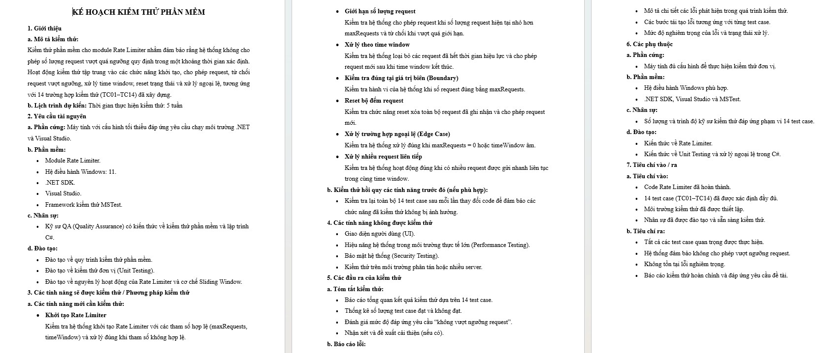
KẾ HOẠCH KIỂM THỬ

Slide 4
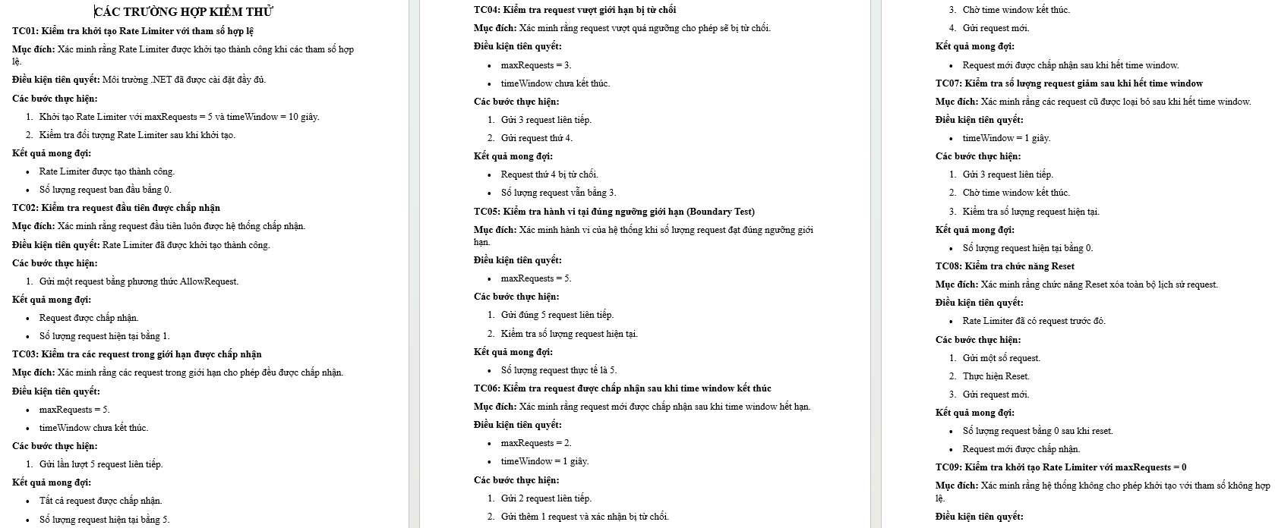
CÁC TRƯỜNG HỢP KIỂM THỬ

Slide 5
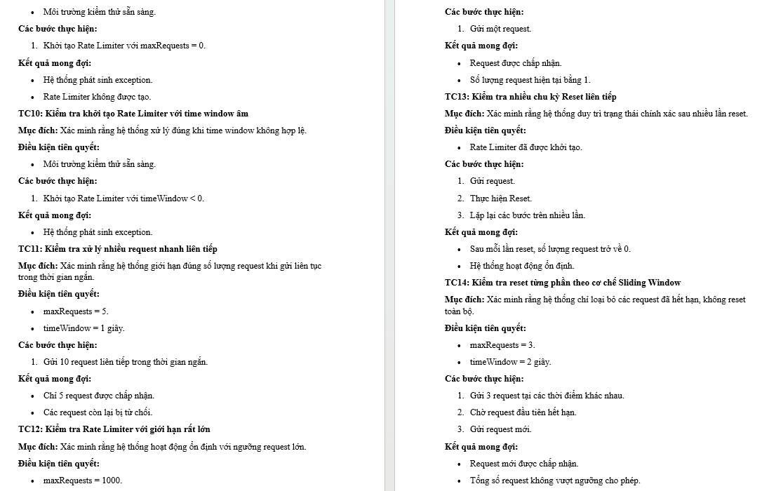

Slide 6
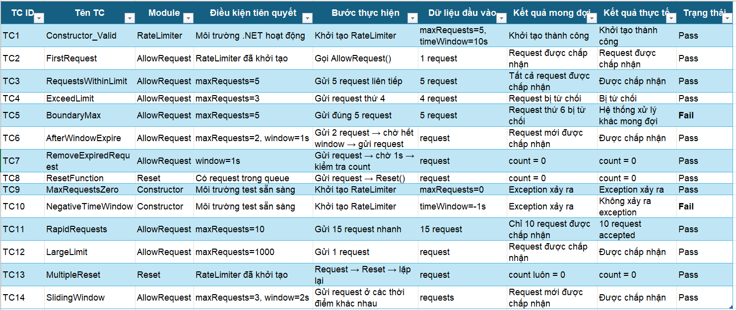
THIẾT KẾ CA KIỂM THỬ

Slide 7
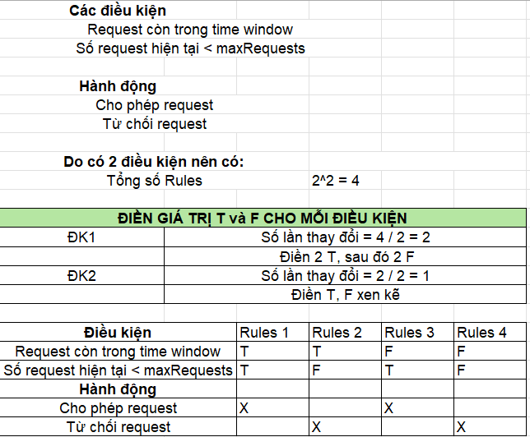
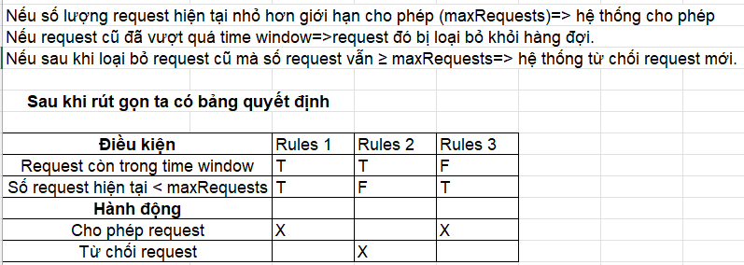
BẢNG QUYẾT ĐỊNH

Slide 8
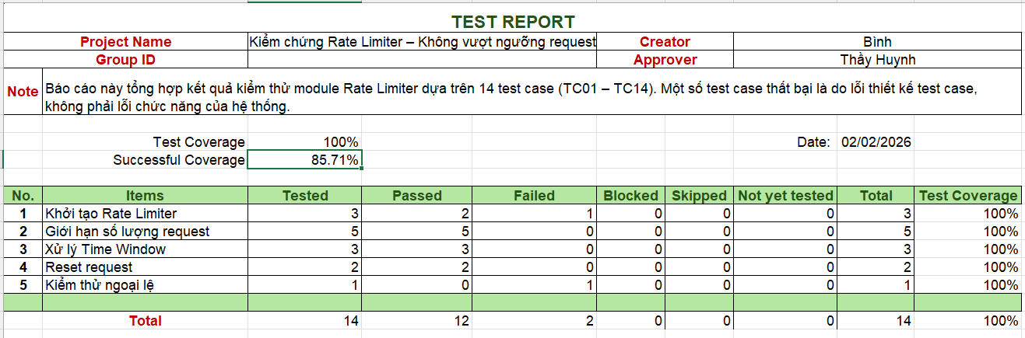
THỰC THI KIỂM THỬ

Slide 9
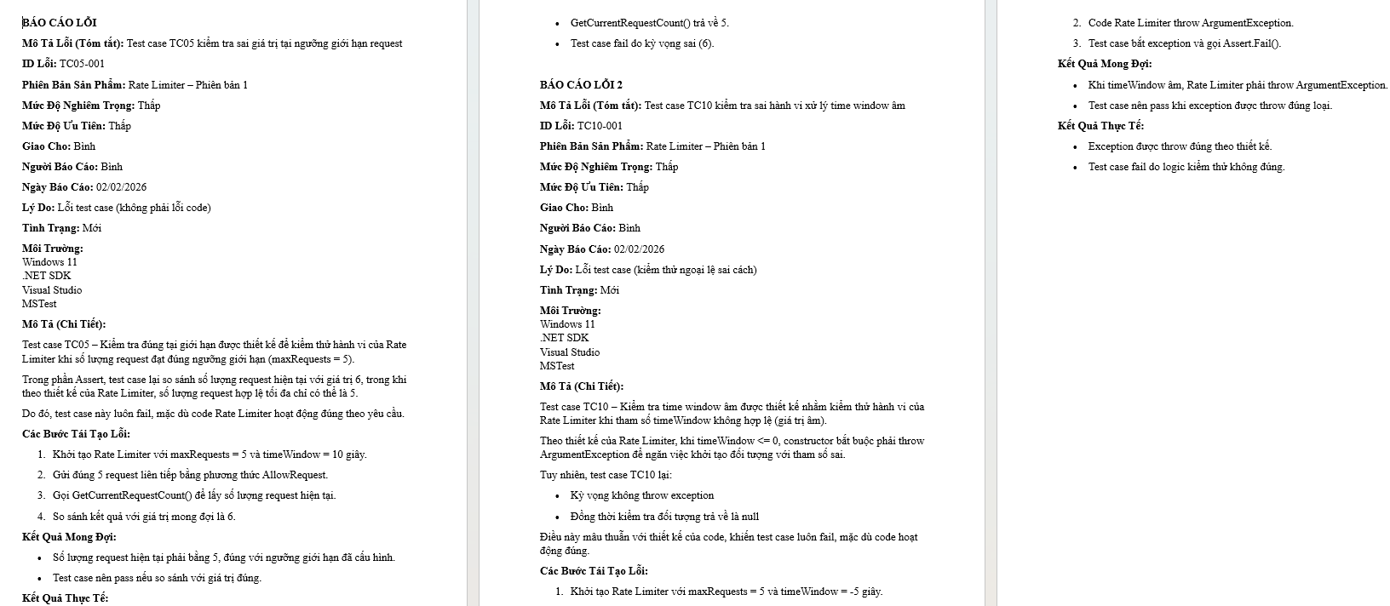
BÁO CÁO LỖI

Slide 10
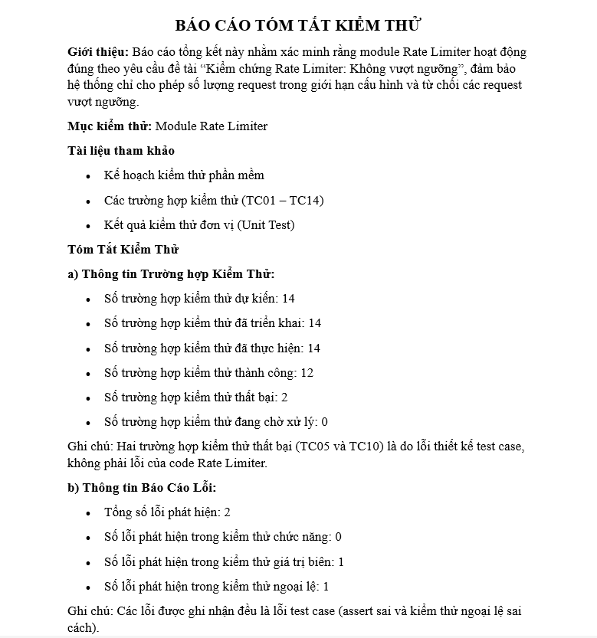
BÁO CÁO TỔNG HỢP

